Slide 1
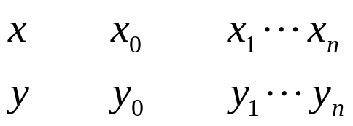


第五章 曲线拟合法
一、什么是曲线拟合
已知
要求出一个简单函数 ，使
，这类问题称为曲线拟合法。
y
o
x
曲线拟合和函数插值的区别：
曲线拟合法求出的函数p(x)不必通过给定的点，但和给定点很接近。
如何衡量接近程度？

Slide 2

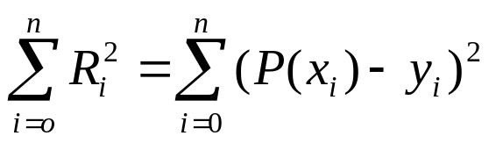

最小二乘原理
一、什么是最小二乘原理
是衡量接近程度的一种方法
已知
求 使
最小。
用最小二乘原理进行曲线拟合的方法称为最小二乘法。
由此可见，最小二乘问题需要两个条件：
1.已知一组数据
2.一个拟合多项式（经验公式）
电阻R和温度T的关系
例：已给出
j | 1 | 2 | 3 | 4 | 5 | 6 | 7
Tj | 19.1 | 25.0 | 30.1 | 36.0 | 40.0 | 45.1 | 50.0
Rj | 76.30 | 77.80 | 79.25 | 80.80 | 82.35 | 83.90 | 85.10

Slide 3

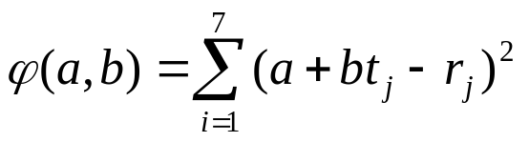
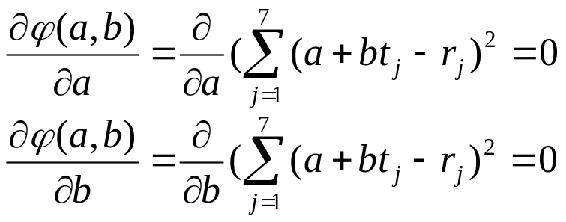
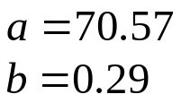
画草图
r
85
χ
χ
近似为一直线，设方程为：
r＝p(t)＝a+bt （a,b待定）
χ
χ
80
χ
χ
75
χ
则
10
20
30
40
50
t
使
最小
∴所求拟合曲线是： r=p(t)=70.57+0.29t
由此得二乘法的一般定义

Slide 4


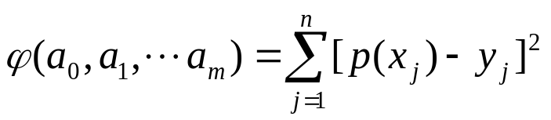
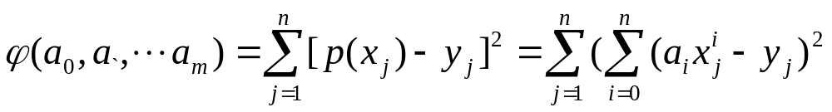
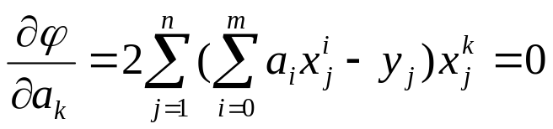
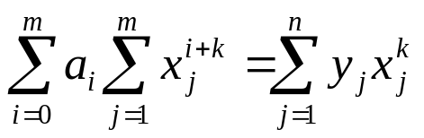
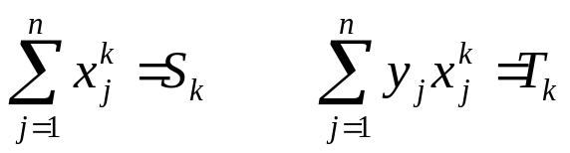
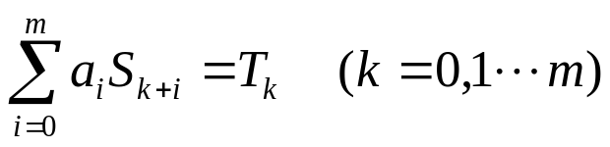
定义：设有n对数据（xj,yj)(j=1,2,…n)，从这些数据中找一个m次近似
多项式
这里（m<n)，适当的选取 使得
为最小值
则称此式为最小二乘拟合多项式，或变量x,y之间的经验公式。
算法：
对a_{k}求偏导数（k＝0,1…m)
化简得
记
写成矩阵形式

Slide 5
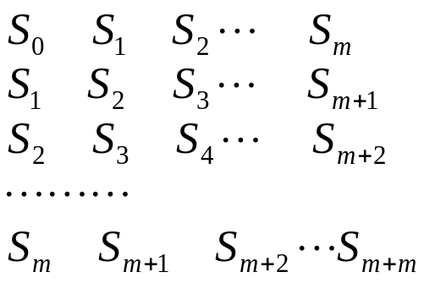


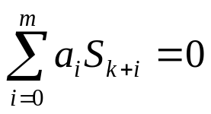
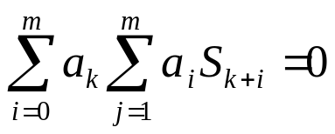
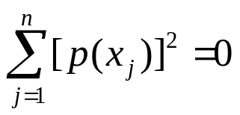
＝
此方程组有唯一解
∵如果|S_{k+i}|＝0
P(x)有n个零点，与假设m个零点矛盾。
∴方程有解，且有唯一解。

Slide 6



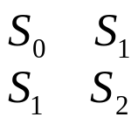


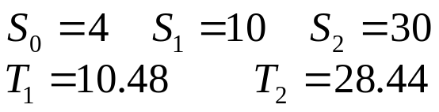
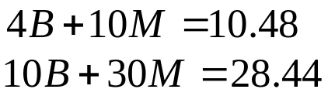
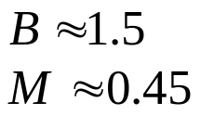

对于非多项式情况，如指数函数：
通常化为线性情况来处理
B=lnA
y（x)＝lnp(x)
例：求一形如 的经验公式，使它和给出的数据拟合。
Xi | 1 | 2 | 3 | 4
Pi | 7 | 11 | 17 | 27
解:
Xi | 1 | 2 | 3 | 4
yi＝lnPi | 1.95 | 2.40 | 2.83 | 3.30
＝

Slide 7
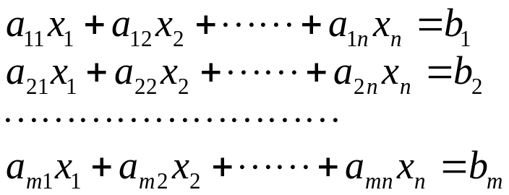
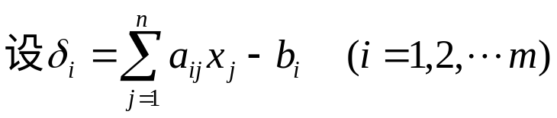
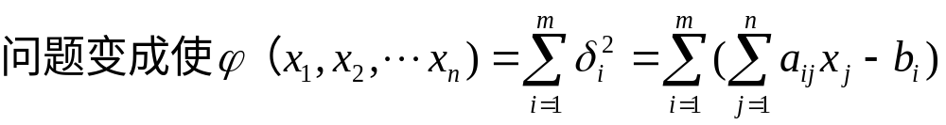
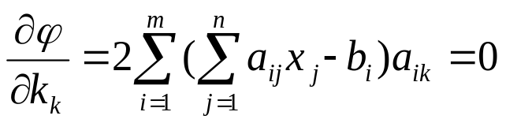
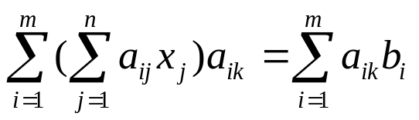

利用最小二乘原理解超定方程
当方程组中m>n时，称为超定方程。
思路
最小
用矩阵形式给出即：
法方程组
例

Slide 8
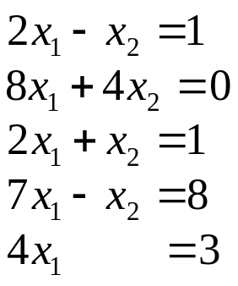
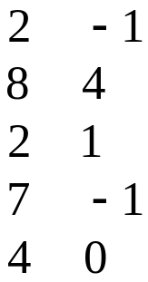
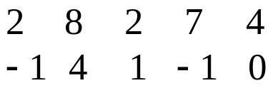
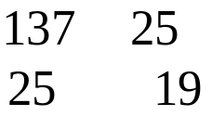




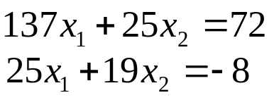
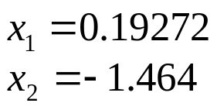
用最小二乘法解下列超定方程组的近似解
解：
A=
＝
＝

Slide 9

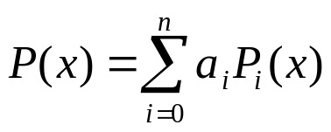


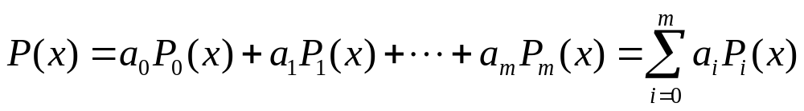
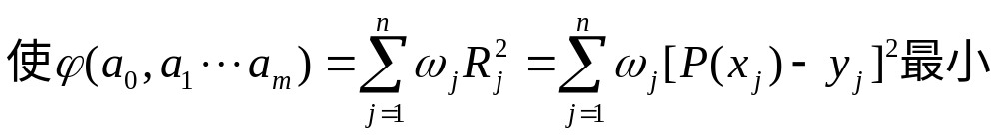
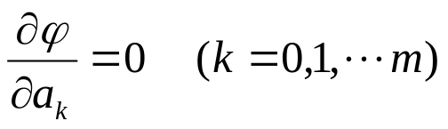
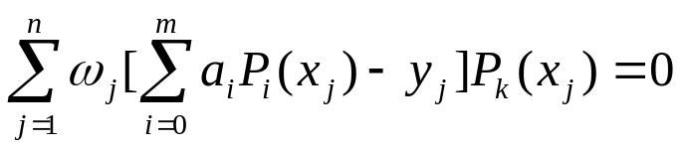
正交多项式的曲线拟合
一、 广义最小二乘拟合多项式
1.）定义：设函数族
线性无关，则其线性组合
称为广义多项式
称为P(x)的基函数。
2.) 最小二乘问题
设给定一组数据
求一个广义多项式
3.) 广义最小二乘原理算法

Slide 10
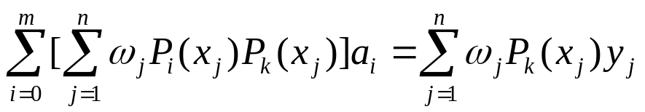
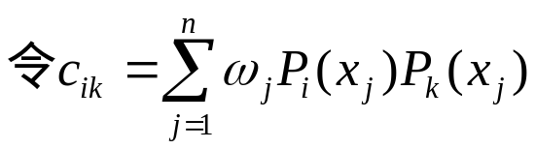
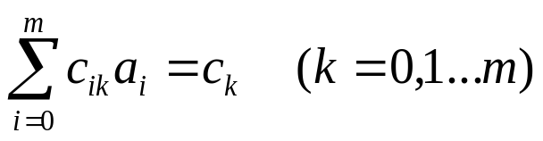
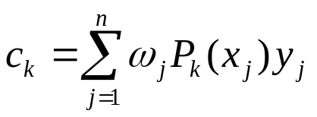
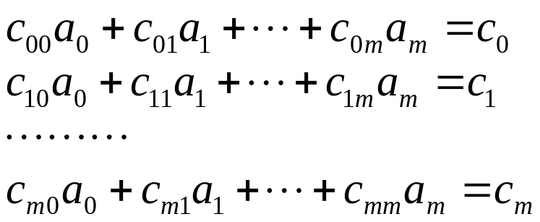
写成方程组形式

Slide 11
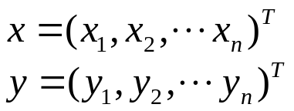
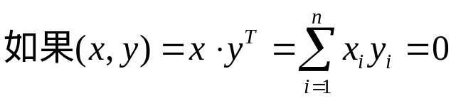



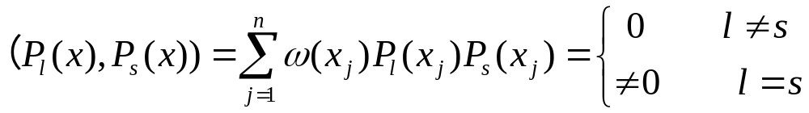




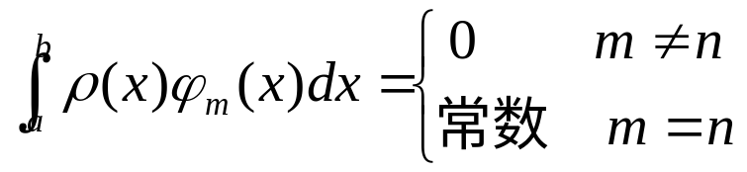

二、正交多项式的曲线拟合
1.) 概念：
定义1：
则称x,y正交。
定义2:设有一个函数族
对其中任意两个多项式
使得在某一组数 中有
称 关于节点 带权 的正交多项式族，
称为权函数，且
而 称为关于节点
带权正交多项式。
定义3:设有一个函数族
其中任意两个多项式
有下式成立：
称此函数为在[a,b]内关于权函数 的正交函数族。

Slide 12


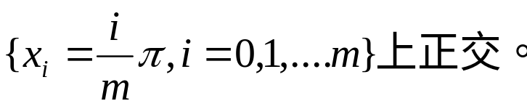

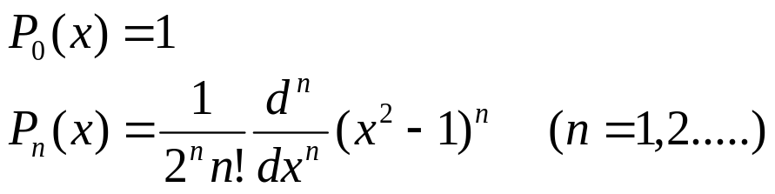
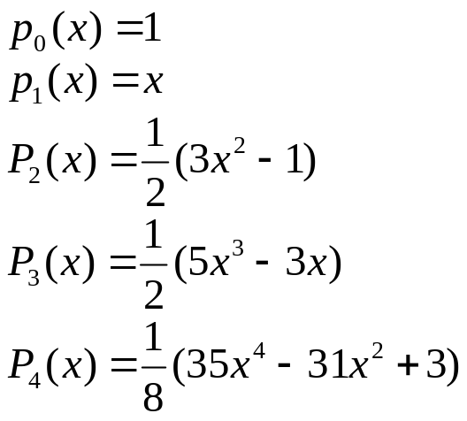
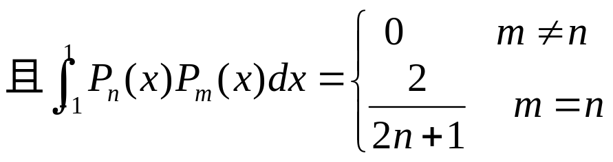
2.) 举例
①
在区间[－π，π]上正交。
②
在点集
3.) 勒让特多项式
当区间[-1,1]，权函数 时，由
所表示的多项式，称勒让特多项式。
如：

Slide 13



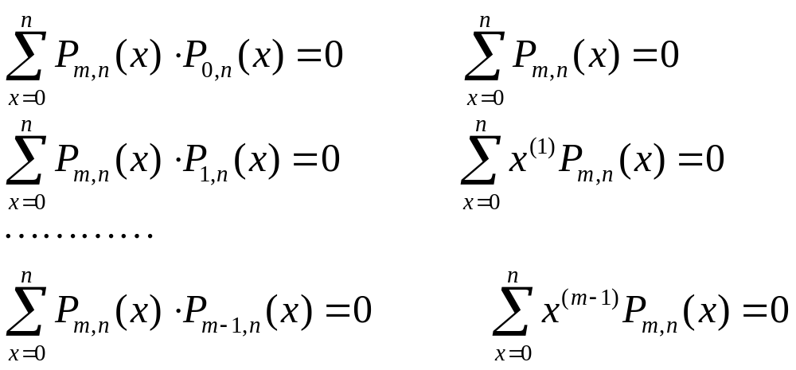
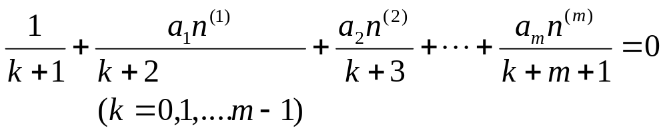
4.) 等距节点上的正交多项式
假设节点为
共n+1个整数点，
现在通过这些节点去构造一族正交多项式满足正交条件。
设m次正交多项式具有如下形式：
称为阶乘积。
使

Slide 14






等距节点的正交多项式作曲线拟合步骤：
1. 设等距节点 作变换：
2. 取 作为正交多项式系数。
3. 经验公式：
其中

Slide 15



泰勒展开
插值法
最小二乘法
总结：对函数近似表达式的方法
泰勒展开
以x＝0,x=1
作线性插值
在[0,1]上求
最小二乘一次式
由此可见：用正交多项式作线性拟合，精度最高。

